Slide 1
计算机网络体系结构
1.计算机网络分层结构
2.计算机网络协议、接口、服务等概念
3.ISO/OSI参考模型和 TCP/IP 模型

Slide 2

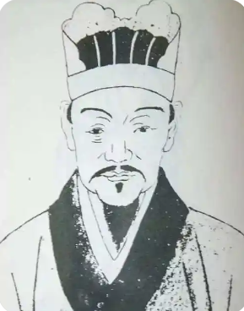
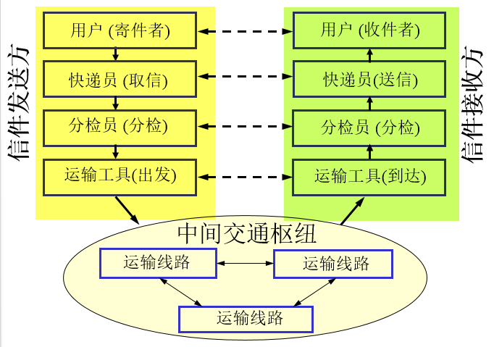


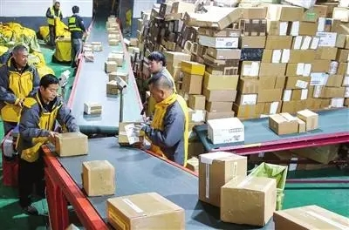

物流分层次的体系结构
信息服务
快递服务
地址选择服务
运输服务
Notes:
常见的几种计算机网络类型

Slide 3
计算机网络的体系结构
计算机网络体系结构也采用了分层的思想。但是必须解决以下几个问题：
(1). 网络体系结构应该具有哪些层次，每个层次又负责哪些功能呢 (分层与功能)
(2). 各个层次之间的关系是怎样的，它们又是如何进行交互的呢？ (服务与接口)
(3). 要想确保通信的双方能够达成高度默契，它们又需要遵循哪些规则呢？(协议)
在计算机网络中，层、层间接口及协议的集合被称为计算机网络体系结构。
Notes:
常见的几种计算机网络类型

Slide 4
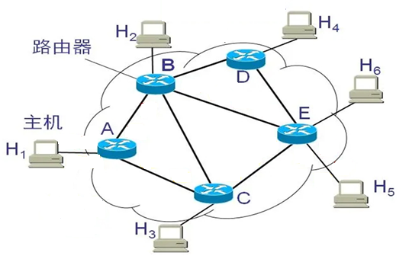
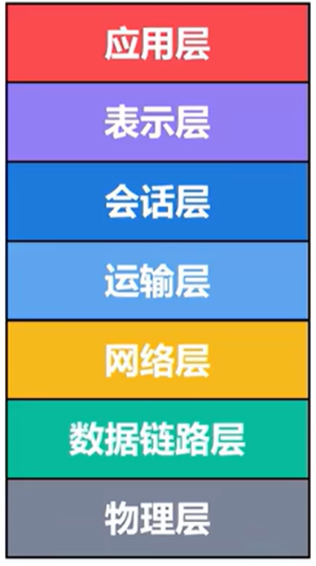
ISO的OSI参考模型
数据表示和处理。
送到哪个进程
实现两个进程之间的通信，也称为端到端通信。
实现源结点到目的结点（由多段链路组成）的数据传输。
实现相邻两个结点之间的链路上的点到点数据传输。
如何在介质中传输0和1。
Notes:
常见的几种计算机网络类型

Slide 5
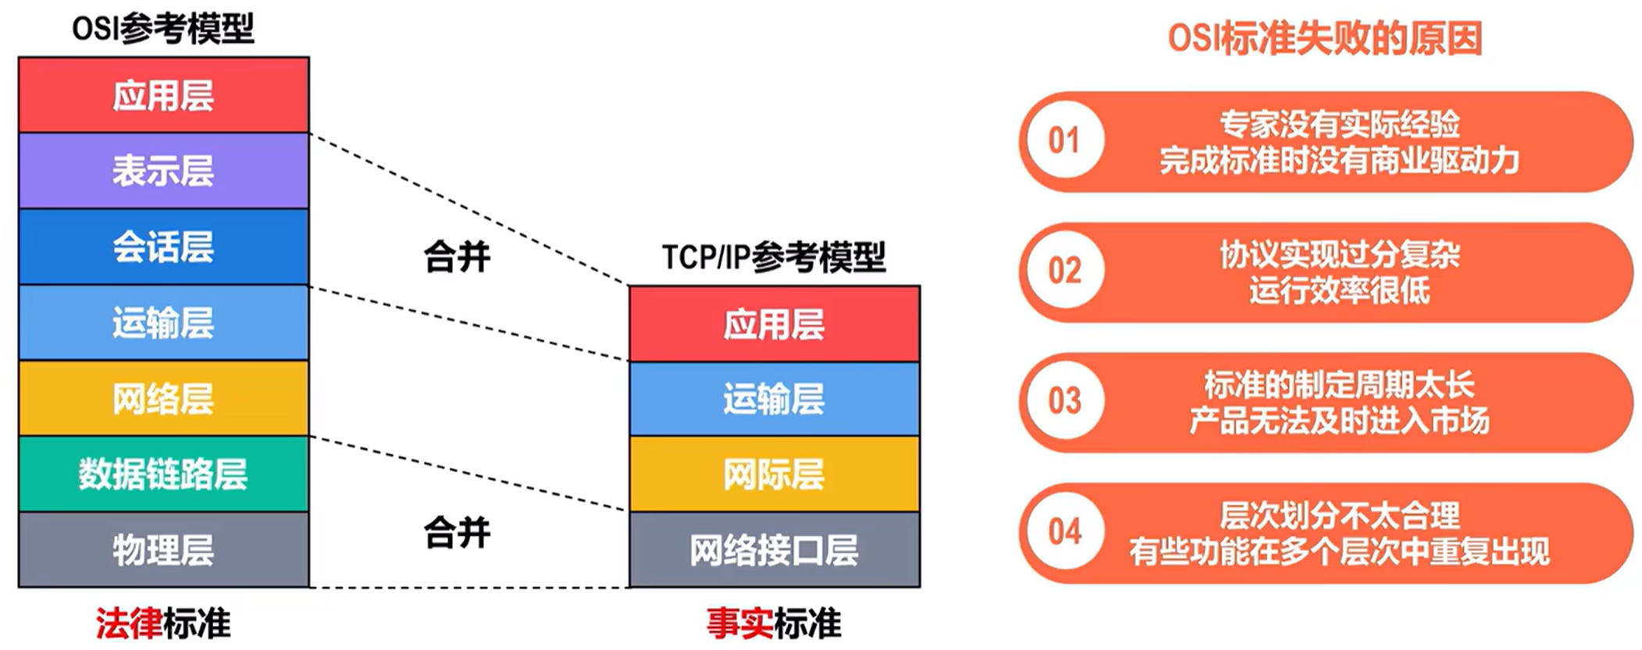
Notes:
常见的几种计算机网络类型

Slide 6
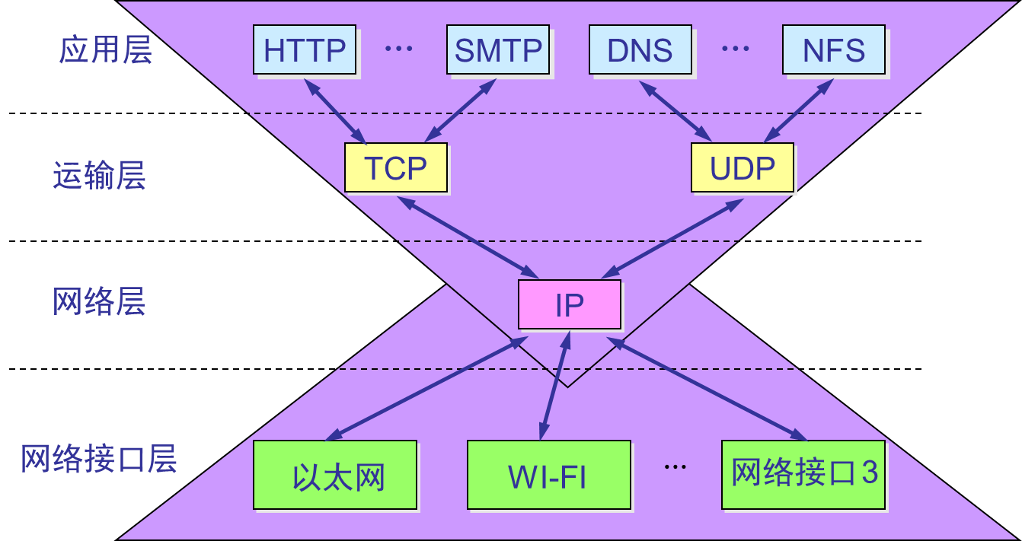
TCP/IP的体系结构主要协议
TCP/IP模型和OSI/RM的重要区别：
OSI参考模型在网络层支持无连接和面向连接的通信，但在传输层仅仅有面向连接的通信。而TCP/IP模型认为可靠性是端到端的问题，因此它在网络层仅有一种无连接的通信模式，但是传输层支持无连接和面向连接两种模式。
Notes:
常见的几种计算机网络类型

Slide 7
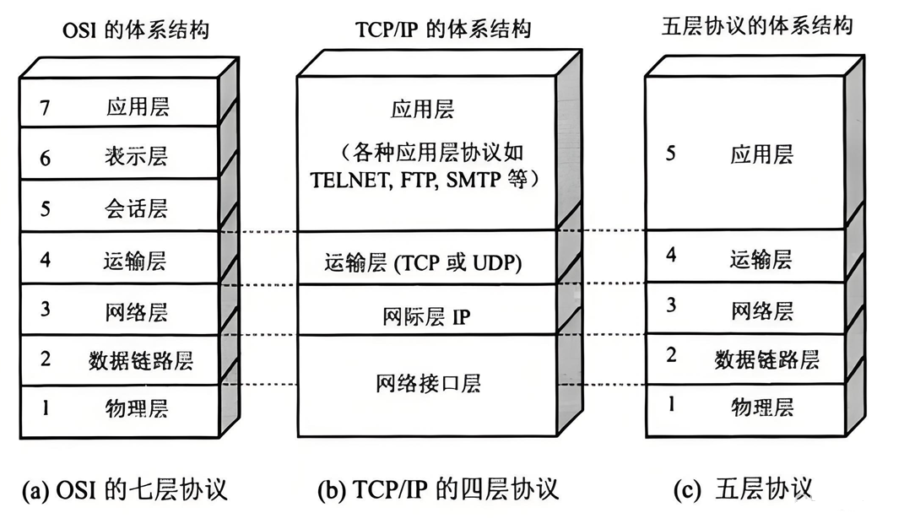
常见的三种体系结构
Notes:
常见的几种计算机网络类型

Slide 8
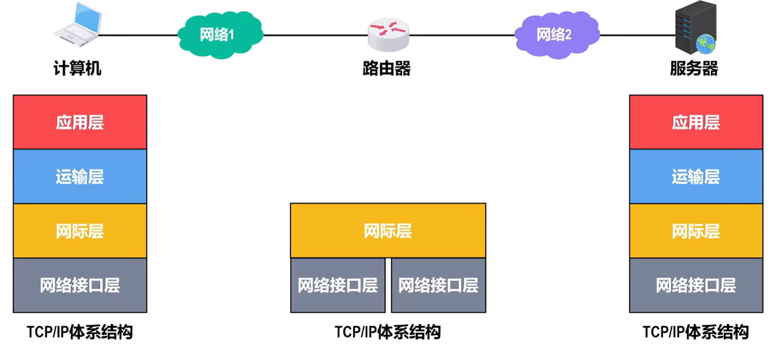
TCP/IP模型的数据传输的概要过程
Notes:
常见的几种计算机网络类型

Slide 9
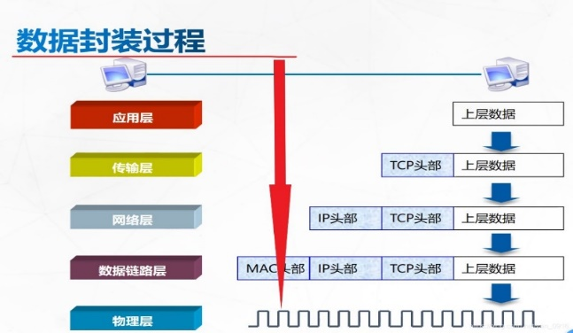

TCP/IP模型的数据传输的概要过程
Notes:
常见的几种计算机网络类型

Slide 10
TCP/IP模型的数据传输的概要过程
交换结点根据分组中的目标地址进行转发
Notes:
常见的几种计算机网络类型

Slide 11

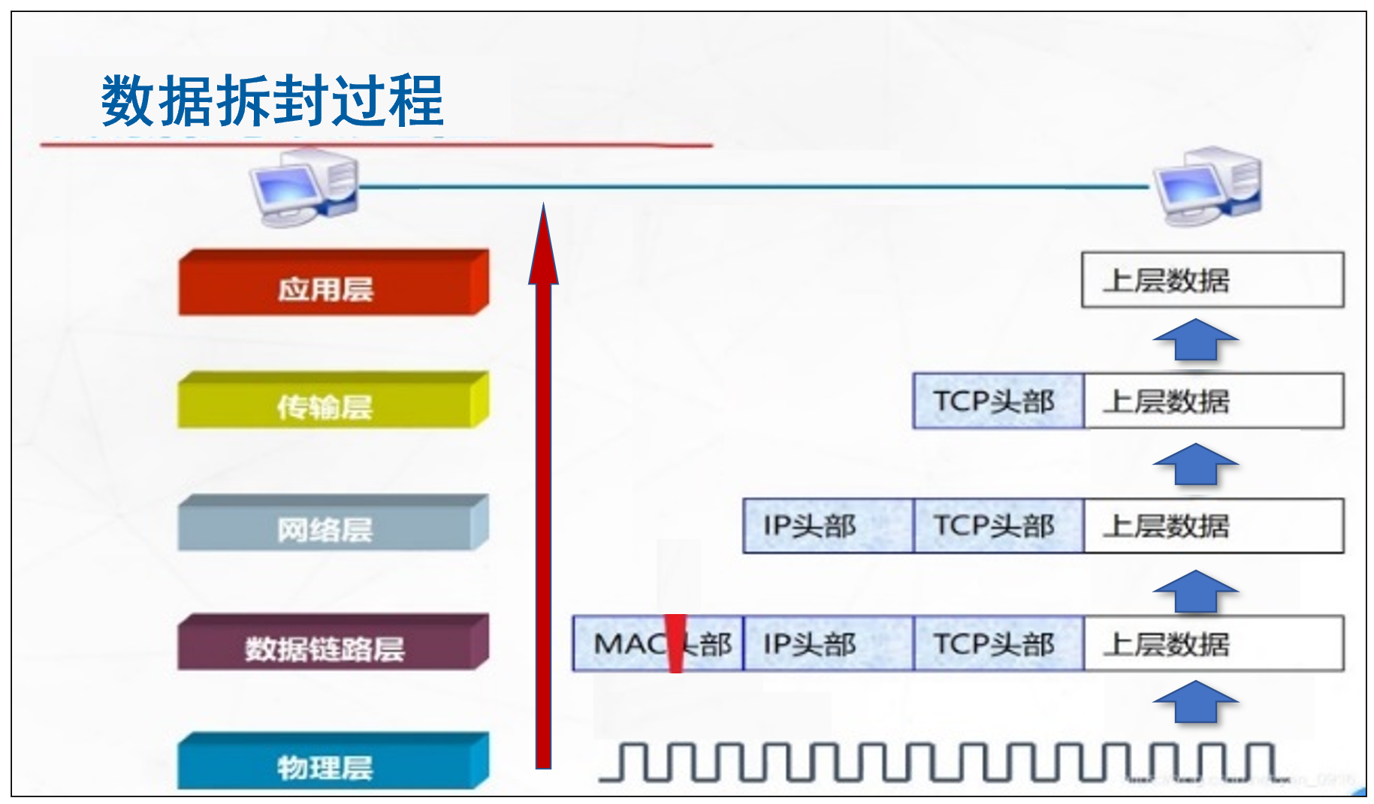
Notes:
常见的几种计算机网络类型

Slide 12
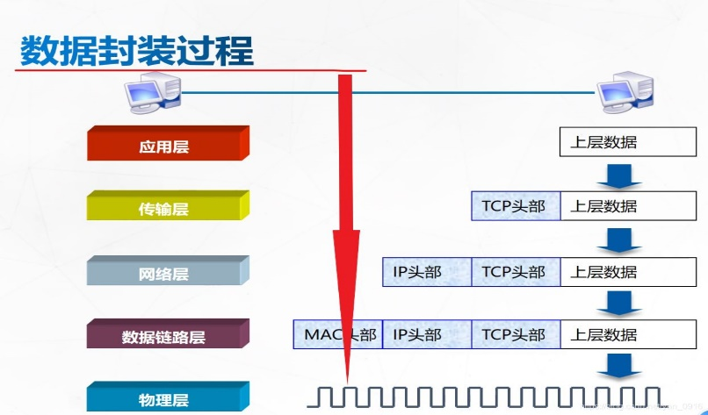
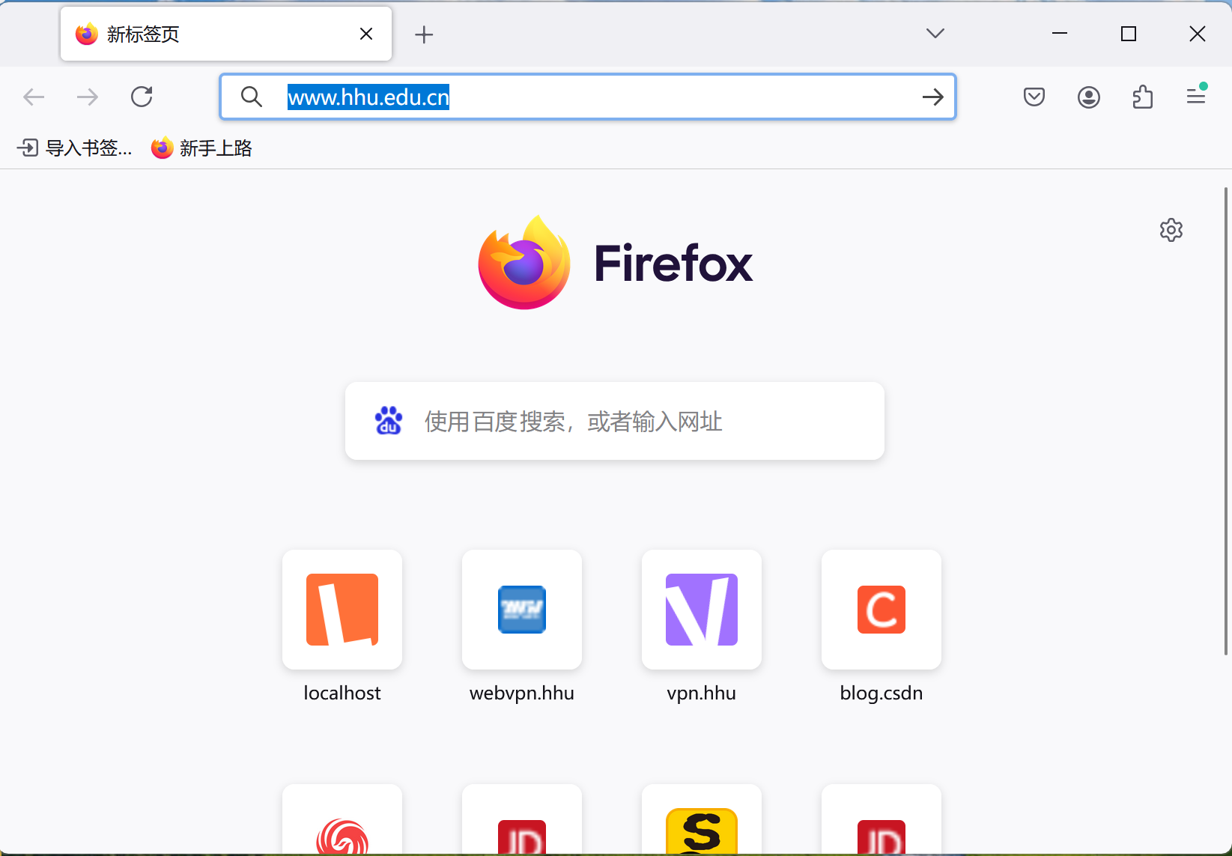
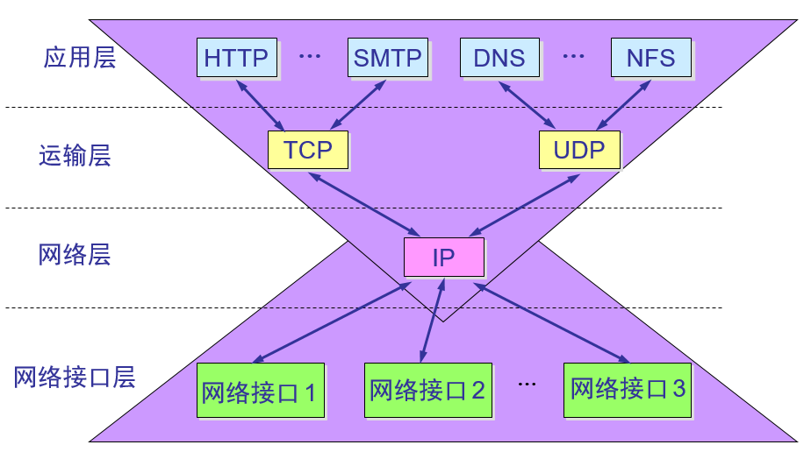

TCP/IP体系结构下的数据传输示例（WireShark）
Web服务器

Slide 13
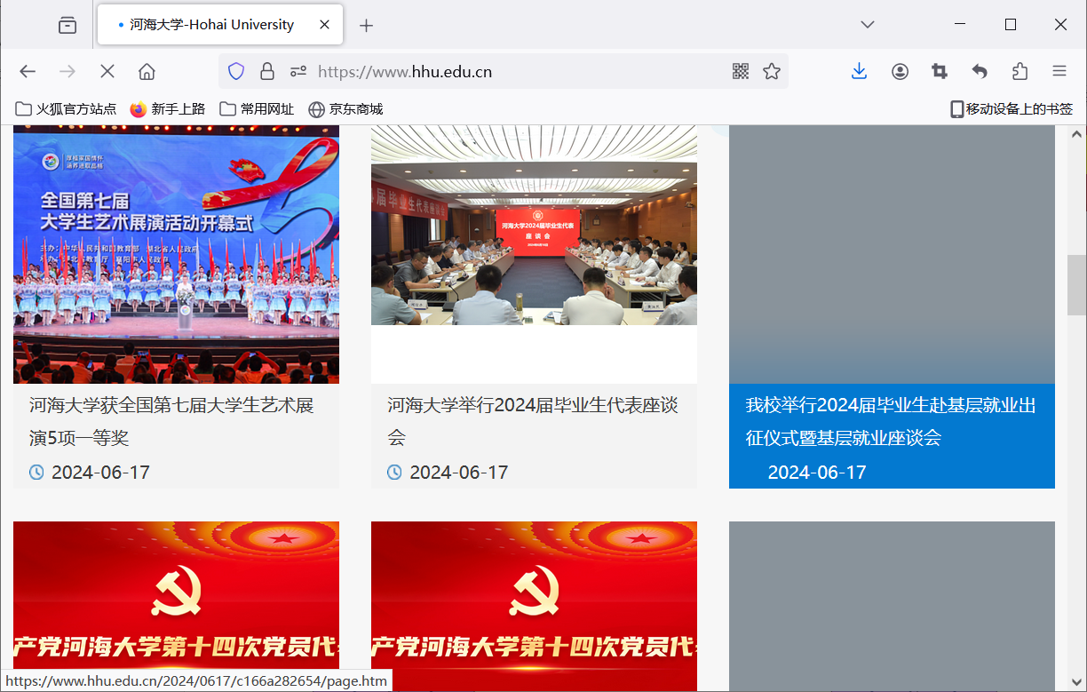
TCP/IP体系结构下的数据传输示例（WireShark）
Web服务器

Slide 14
重要的概念

Slide 15
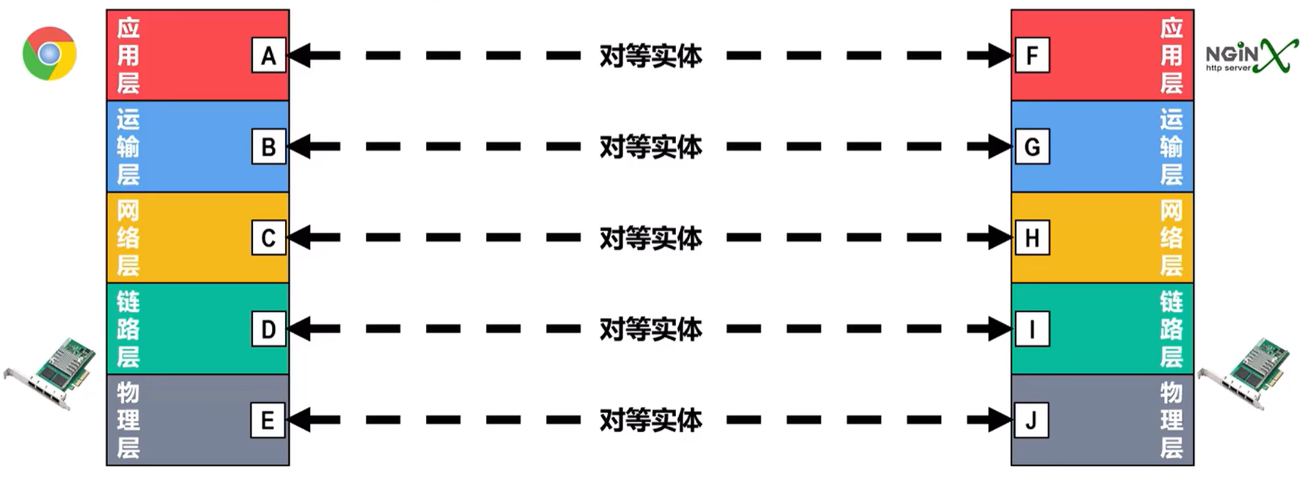
重要的概念：对等层、实体、对等实体
对等层：在分层结构中，处于相同位置的层次。对等层实现的功能相同。比如发送方的网络层和接收方的网络层是对等层。
实体：在某个层中完成某个特定功能的软件或者硬件模块。
对等实体：收发双方处于对等层中的基于相同协议工作的功能实体。实体可能是一个硬件，或者一个软件，只要他们的功能相同。

Slide 16
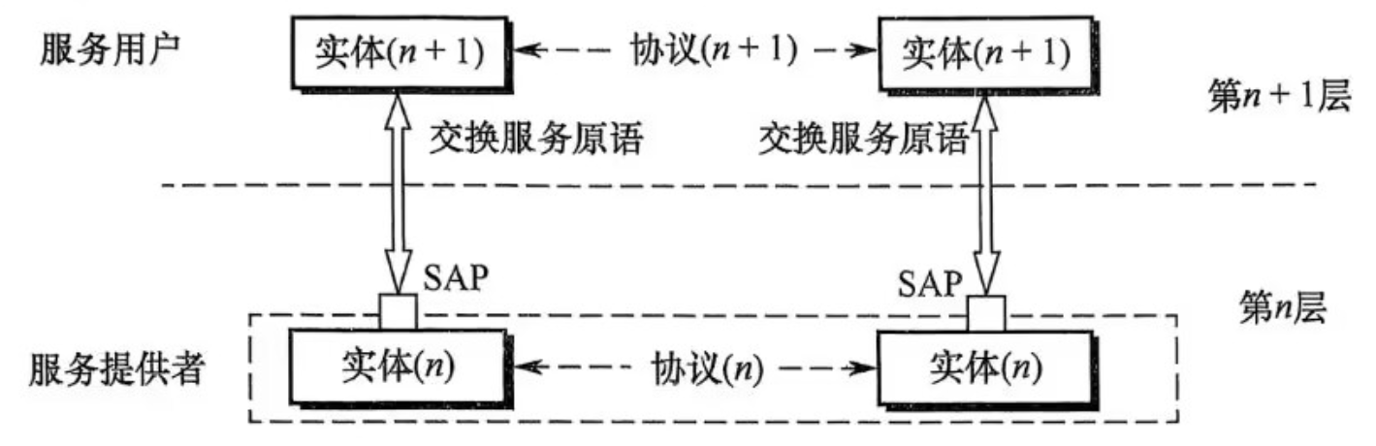
重要的概念：协议、服务和接口
协议：计算机网络同等层次中，通信双方进行信息交换时必须遵守的规则。
服务：下层为紧邻的上层提供的功能调用。
（1）对等实体在协议的控制下，实现本层功能，保证了能够向上一层提供服务。本层的用户只能看见下层提供的服务而无法看见下面的协议，下面的协议对上面的服务用户是透明的。
（2）协议是“水平的”，即协议是控制对等实体之间通信的规则；服务是“垂直的”，是由下层通过层间接口向上层提供的。
（3）并非在一层内完成的全部功能都称为服务，只有那些能够被高一层实体访问的功能才能称为服务。
协议、服务、接口的关系

Slide 17
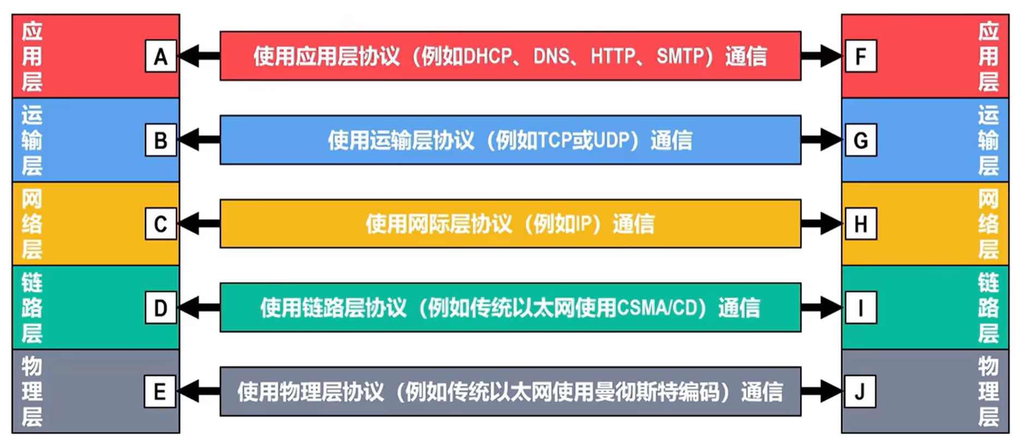
网络协议
控制两个对等实体进行通信的规则集合。为进行网络中的数据交换而建立的规则、标准或约定即称为网络协议。

Slide 18
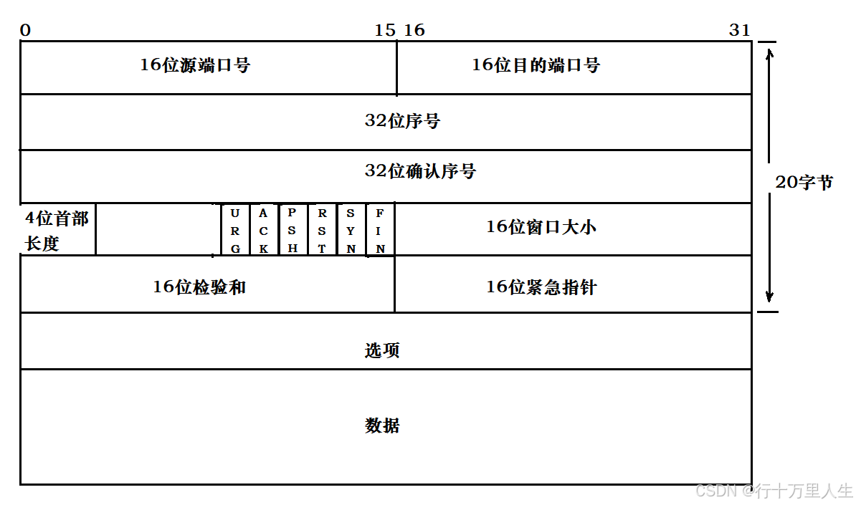
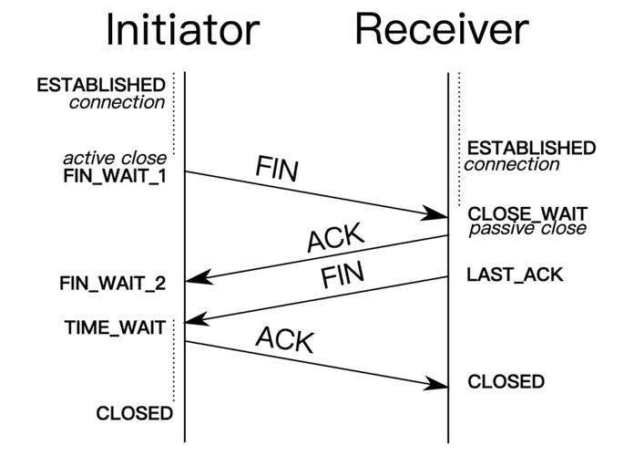
网络协议的三要素
(1)语法：数据与控制信息的格式。如TCP报文端格式就由TCP协议的语法定义的。
(2)语义：控制信息，动作，应答等的说明。如，建立TCP连接的三次握手时所执行的操作就是由TCP协议的语义定义。
(3)同步（时序）：事件实现顺序的详细说明。
如，建立TCP连接的三次握手操作的时序关系，就是由TCP协议的同步所定义。
TCP报文格式（语法）
TCP四次握手（语义和时序）

Slide 19
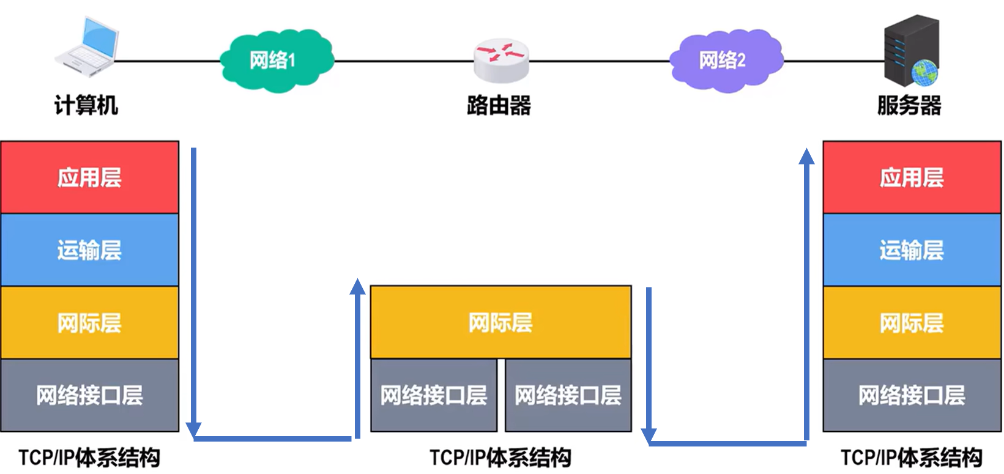
服务
下层向上层提供的功能。并非在一层内完成的全部功能都称为服务，只有那些能够被高一层实体访问的功能才能称为服务。
每个层次在下一层提供的服务的基础上，增加新功能，并向上层提供更加完善的服务。本层的用户只能看见下层提供的服务而无法看见下面的协议，下面的协议对上面的服务用户是透明的。
协议是“水平的”，即协议是控制对等实体之间通信的规则；服务是“垂直的”，是由下层通过层间接口向上层提供的。

Slide 20
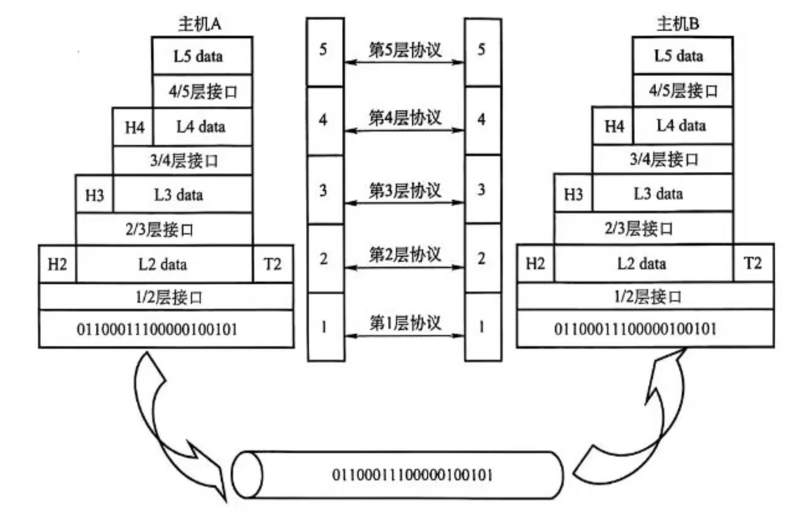
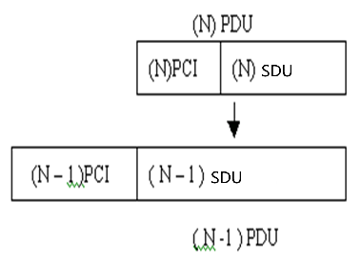
重要的概念：协议数据单元（PDU）和服务数据单元（SDU）
协议数据单元就是对等实体之间，为实现该层协议所交换的信息单元。第N层协议数据单元记为(N)PDU 。(N)PDU含2个部分：本层的协议控制信息和本层的服务数据单元 (N)PDU = （N）PCI + （N）SDU
各层数据单元的关系

Slide 21
重要的概念：协议数据单元（PDU）和服务数据单元（SDU）
当在各层之间传输数据时，将从n+1层收到的PDU作为第n层的SDU,加上第n层的PCI，就封装成了第n层的PDU，交给第n-1等后作为SDU发送，接收方接收时做相反的处理。三者关系为：
（N）SDU + (N)PCI = (N)PDU = (N-1)SDU
各层数据单元的关系

Slide 22
1．协议是指在( )之间进行通信的规则或约定。
A.同一结点的上下层
B.不同结点
C.相邻实体
D.不同结点对等实体
2．OSI参考模型中的实体指的是( )。
A.实现各层功能的规则
B.上下层之间进行交互时所要的信息
C.各层中实现该层功能的软件或硬件
D.同一结点中相邻两层相互作用的地方

Slide 23
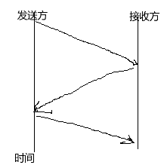
3 下列选项中不属于网络体系结构所描述的内容是( )。
A.网络的层次
B.每层使用的协议
C.协议的内部实现细节
D.每层必须完成的功能
4.下图描述的协议要素是( )。
I.语法 II.语义 III.时序
A.仅I B.仅II C. 仅III D.I、II和III

Slide 24
5 假设OSI参考模型的应用层欲发送400B的数据（无拆分），除物理层和应用层外，其他各层在封装PDU时均引入20B的额外开销，则应用层的数据传输效率约为( )。
A.80%
B. 83%
C. 87%
D.91%
总共5层添加数据，共加入100字节，数据帧为500B，实际有效数据为400B.
6 互联网采用的核心技术是( )。
A TCP/IP
B.局域网技术
C.远程通信技术
D.光纤技术

Slide 25
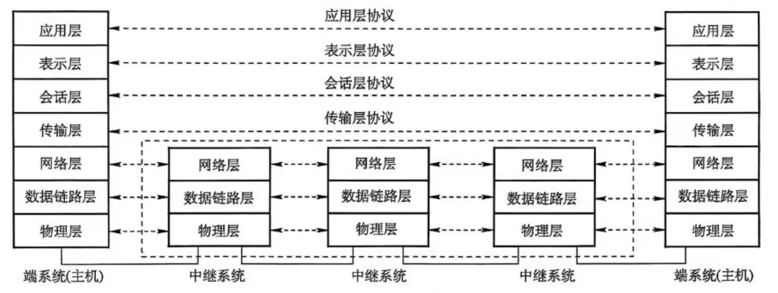
讨论:互联网使用的IP协议是无连接的，因此其传输是不可靠的。这样容易使人们感到互联网很不可靠，为什么不把互联网的传输设计为不可靠的？
传统的电信网的主要用途是电话通信，且普通电话机不是智能的，因此电信公司必须花费巨大的代价将电信网设计得非常可靠，以保证用户的通信质量。
数据的传输显然必须可靠。当初设计ARPAnet时，很重要的讨论内容之一是“谁应当负责数据传输的可靠性？”一种意见是主张像电信网那样，由通信网络负责数据传输的可靠性。另一种意见是由用户主机负责数据传输的可靠性，这样可以使计算机网网络便宜、灵活。
计算机网络和电信网的一个重大区别是终端设备的性能差别很大，于是采用了“端到端的可靠传输”策略，即在传输层使用面向连接的TCP协议，这样既能使网络部分价格便宜且灵活可靠，又能保证端到端的可靠传输。

Slide 26
讨论:端到端通信和点到点通信有什么区别？
通过链路直接相连的结点之间的通信称为点到点的通信，由数据链路层来负责；
两个通信的进程之间的通信称为端到端的通信，因为每个进程的标识包括一个端口号；
通信的两个进程所在的主机之间的通信称为主机到主机的通信。

Slide 27

Notes:
常见的几种计算机网络类型

Slide 28




数据拆封过程
Notes:
常见的几种计算机网络类型

